Slide 1
Smart and Ambient Assisted Living technologies
Work Based Learning Guide
The European Commission support for the production of this publication does not constitute an endorsement of the contents which reflects the views only of the authors, and the Commission cannot be held responsi­ble for any use which may be made of the information contained therein

Slide 2
Introduktion
Denne guide er designet til at hjælpe dig med meget specifikke praktiske opgaver, du kan bruge den som et cheat sheet, mens du navigerer dig gennem den arbejdsbaserede læringsenhed eller i enhver anden situation.
Guiden er centreret omkring den teknologi, du kan bruge eller få brug for i det daglige, og har til formål at forklare små opgaver trin for trin. Den tilbyder også noget ekstern dokumentation, så du kan dykke ned i et specifikt emne, og vi vil også gerne give dig nogle tips og tricks.
Glem ikke at bruge
din notesbog til kurset!!

Slide 3
Introduktion
Husk at i nogle tilfælde skal du forklare disse teknologier til andre og opfordre dem til at anvende dem korrekt. Til dette formål finder du en anden guide: "Social og emotionelle færdigheder ved arbejde med teknologier".
Det er op til at dig at gøre brug af materialet og tilpasse det, så det passer til dig. Vi anbefaler at du tager noter undervejs også anden relevant information som du synes kompelmentere den viden du får i denne guide.

Slide 4
Praktiske eksempler
1
Tilgængeligheds-konfigurationer på Smartphones
2
Tag en note og videresend den via e-mail
3
Google calendar: det grundlæggende
Klik for at gå direkte til de ønskede slides!
4
Hjælp til Google AR-kort
5
Easy Launchers: simple yet powerful

Slide 5
Praktiske eksempler
6
Grundlæggende om Facebook
7
Android-sikkerhedstilstand & Samsung Alarm
8
Voice assistants: Alexa basics
9
Yuka App
10
Keepass

Slide 6
Praktiske eksempler
11
Generelle og nyttige ressourcer
12
Afslutning

Slide 7
1
Tilgængeligheds-konfigurationer

Slide 8
Ringer en klokke? Dette emne er relateret til Modul 1!
Tilgængelighedskonfigurationer: Smartphones
Dette emne dækker nogle punkter for at tilpasse smartphones til dine behov eller behovene hos den person, du konfigurerer telefonen til (din klient).
Tilgængelighedskonfigurationer er meget vigtige, det kan være det afgørende punkt for en ældre, når det kommer til at bruge en teknologisk enhed eller ej, vi bør fremme brugen af den og gøre det lettere at interagere med den.
Vi opfordrer dig til at bruge et par minutter på at forstå behovene og virkeligheden hos den person, du hjælper, for det er vigtigt at skræddersy og tilpasse den måde, de interagerer med teknologien på.

Slide 9
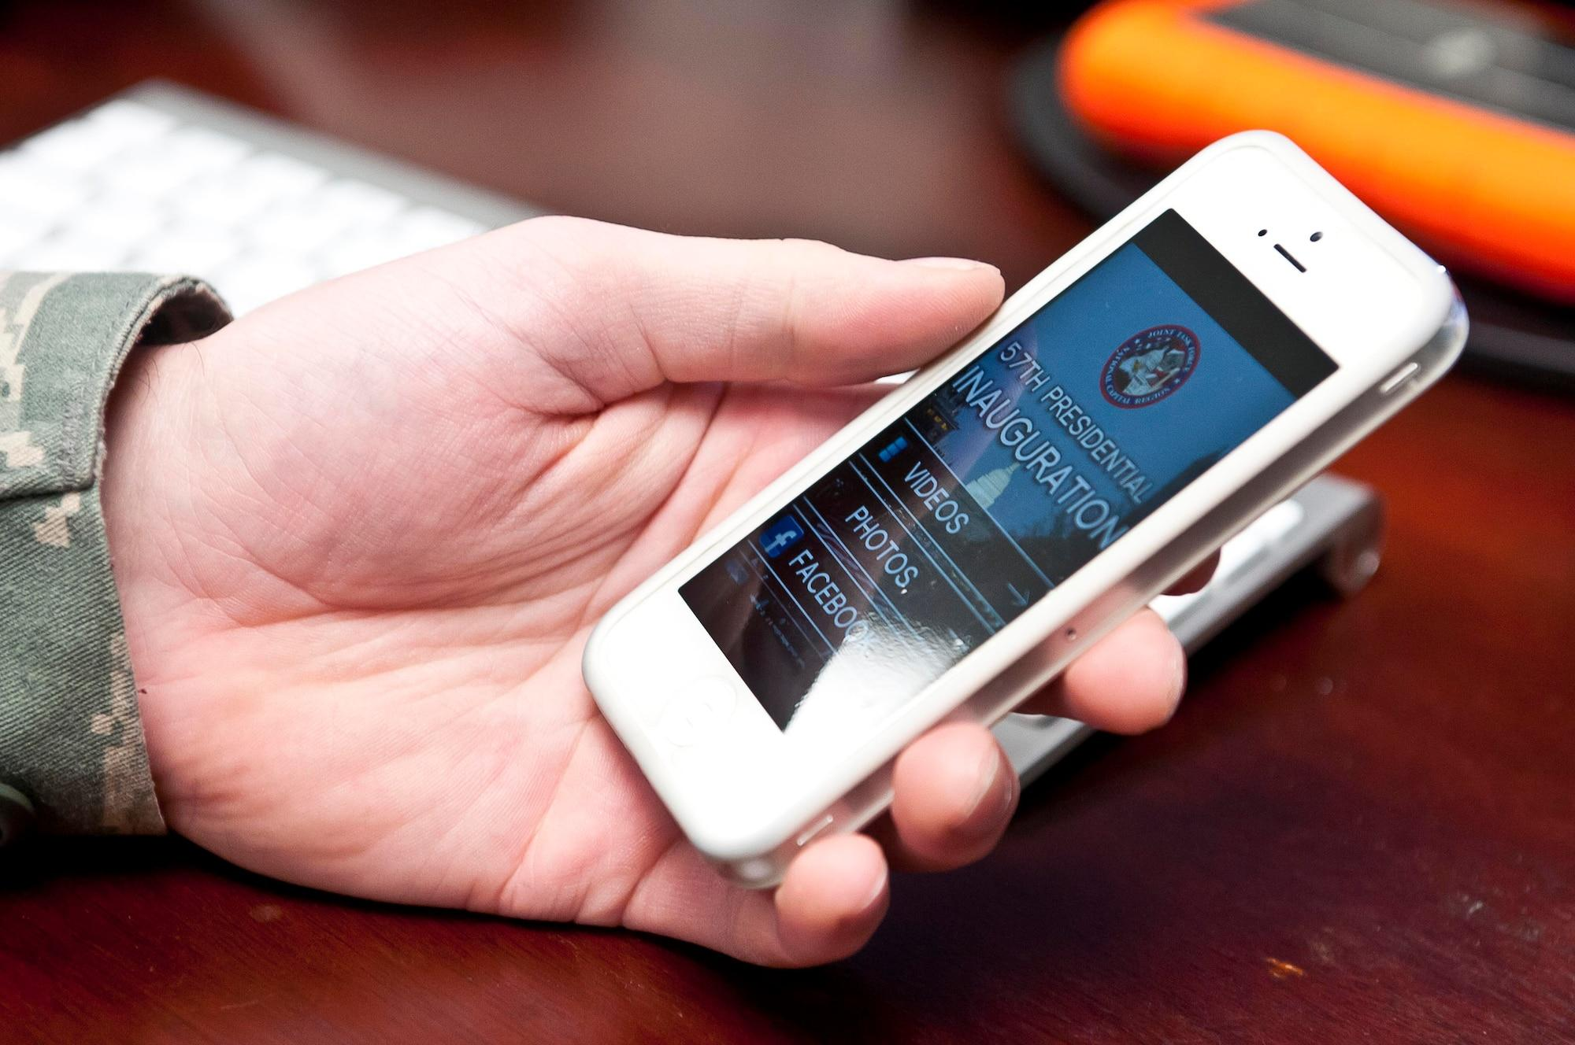
Tilgængelighedskonfigurationer på Smartphones
1
Tilgængelighedsmenuen
2
Forbedringer af synligheden
3
Høreforbedringer
4
Talkback
5
Stemmeadgang

Slide 10
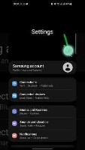
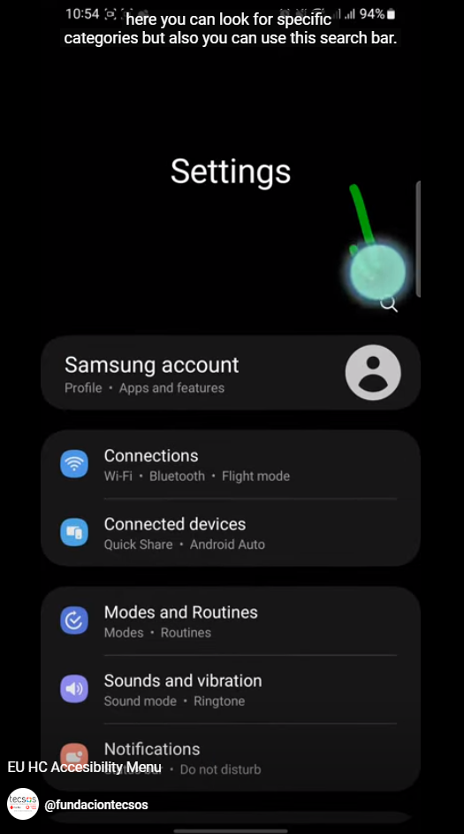
https://www.youtube-nocookie.com/embed/q9fS5Elq0YM?hl=da&cc_lang_pref=da&cc_load_policy=1
Sådan administreres tilgængelighedsmenuen
Find indstillinger
Se efter søgeordet "tilgængelighed"
Har du Apple / iOS? Bare rolig, følg de samme trin.
https://support.apple.com/en-gb/guide/iphone/iph3e2e4367/ios

Slide 11
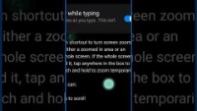
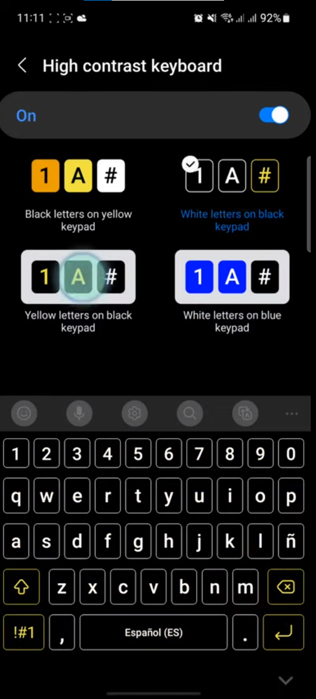
https://www.youtube-nocookie.com/embed/67N1E_AnF54?hl=da&cc_lang_pref=da&cc_load_policy=1
Synlighedsforbedringer
Skærmstørrelse og skriftstørrelse: Hvis du vil ændre størrelsen på elementer på skærmen, skal du justere ikonet skærmstørrelse eller skriftstørrelse.
Forstørrelse: Hvis du midlertidigt vil zoome eller forstørre skærmen, skal du bruge forstørrelse.
Kontrast- og farveindstillinger: Hvis du vil justere kontrast eller farver, skal du bruge høj-kontrast skrifttyper, mørkt tema, invertering af farver, eller farvejustering.
Talt assistance: Hvis du vil have talt feedback på bestemte tidspunkter, kan du slå talt assistance til. Vælg elementer på skærmen, eller ret kameraet mod noget for at få det læst eller beskrevet højt.

Slide 12
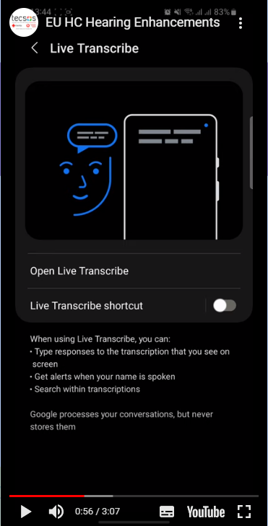
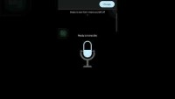
https://www.youtube-nocookie.com/embed/M7tuspgozmY?hl=da&cc_lang_pref=da&cc_load_policy=1
Høreforbedringer
Du kan vælge undertekstpræference (sprog, tekst og stil) til din enhed.
Livetekstning undertekster automatisk tale på din enhed.
Live Transskribering optager tale og lyd og viser dem som tekst på skærmen.
Lydnotifikationer hjælpe dig med at vide, hvad der sker i dit hjem, f.eks. når en røgalarm bipper, eller en dørklokke ringer.
SMS i realtid gør det muligt at bruge tekst til at kommunikere i telefonopkald.
Lydforstærker giver dig mulighed for at bruge kablede hovedtelefoner eller Bluetooth-hovedtelefoner til at filtrere, forstærke og forstærke lydene i dit miljø eller på din Android-enhed.
Hjælp til høreapparat giver dig mulighed for at parre høreapparater med din Android-enhed for at høre tydeligere.

Slide 13
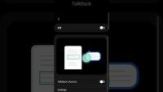
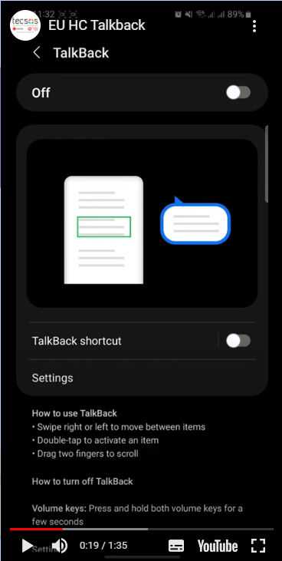
Talkback
Hvis du vil interagere med din enhed med berøring og talt feedback, kan du aktivere ikonet TalkBack. TalkBack beskriver dine handlinger og fortæller dig om advarsler og notifikationer.
Du kan bruge ikonet TalkBack braille tastatur for at indtaste 6-punkts braille på din skærm. TalkBack-brailletastaturet er tilgængeligt på engelsk, spansk og arabisk.
https://www.youtube-nocookie.com/embed/nvzPIfR4ugI?hl=da&cc_lang_pref=da&cc_load_policy=1

Slide 14
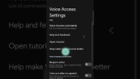
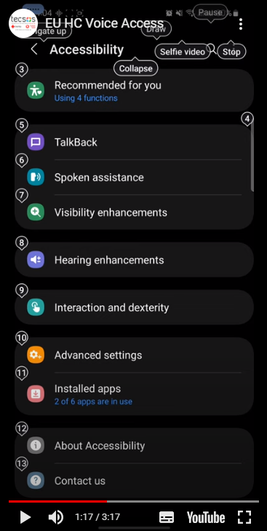
Voice Access
Åben interaktion og færdigheder og slå Voice Access til.
På din startskærm skal du trykke på ikonet Voice Access app .
Tryk på ikonet Voice Access aktiverings knappen . (Du kan indstille aktiveringsknappen i Indstillinger og derefter Tilgængelighed og derefter Stemmeadgang og derefter Indstillinger og derefter Aktiveringsknap.)
Sig en kommando, f.eks. "Åbn Gmail". Lær mere om Voice Access kommandoer her.
https://www.youtube-nocookie.com/embed/fileanA1GG8?hl=da&cc_lang_pref=da&cc_load_policy=1

Slide 15
2
Tag en note og videresend den via e-mail

Slide 16
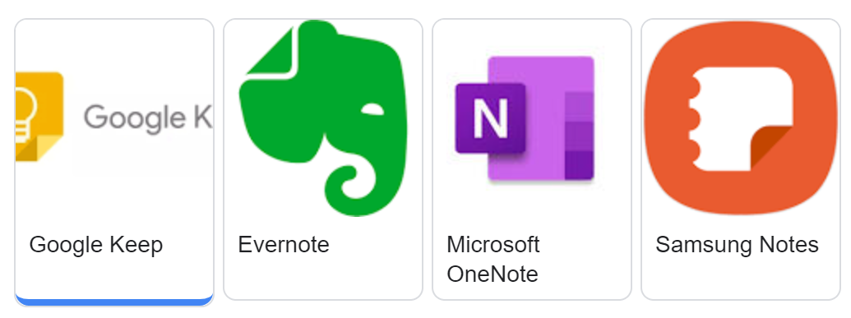
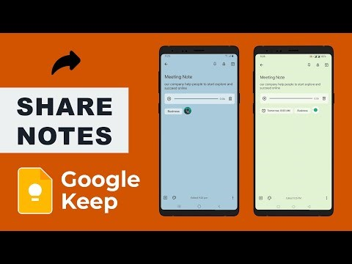
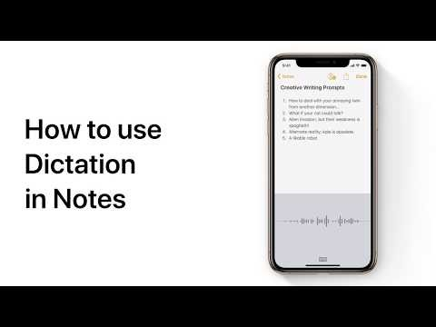
Tag en note og videresend den via e-mail
Find appen Noter
Opret ny note med indhold
Tryk på delingsikonet:
iOS
Android
Du kan også prøve at transskribere din stemme!

Slide 17
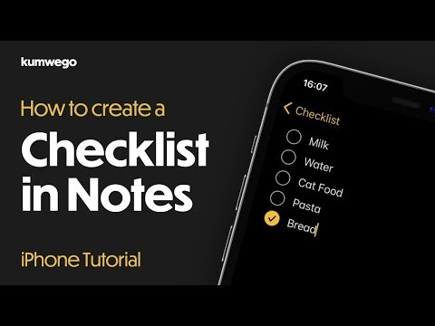
Take a note & forward it via e-mail
Download Android App:
Google Keep: Notes & Lists - Apps on Google Play
If you have any doubt about the process:
Share notes, lists & drawings - Android - Google Keep Help.
Download iOS App:
Notes on the App Store (apple.com)

Slide 18
3
Google-kalender: det grundlæggende

Slide 19
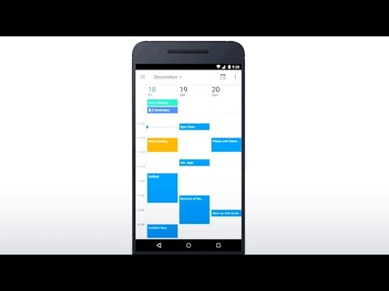
Google-kalender: det grundlæggende
Hent kalender:
Web (calendar.google.com), Android, eller iOS

Slide 20
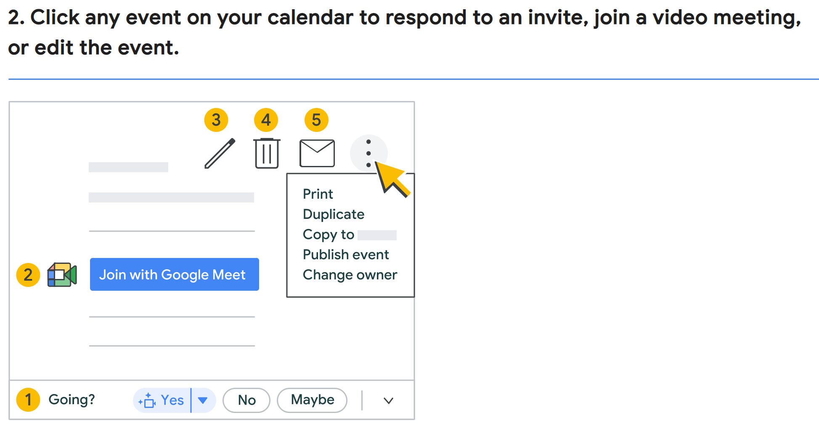
Google-kalender: det grundlæggende

Slide 21
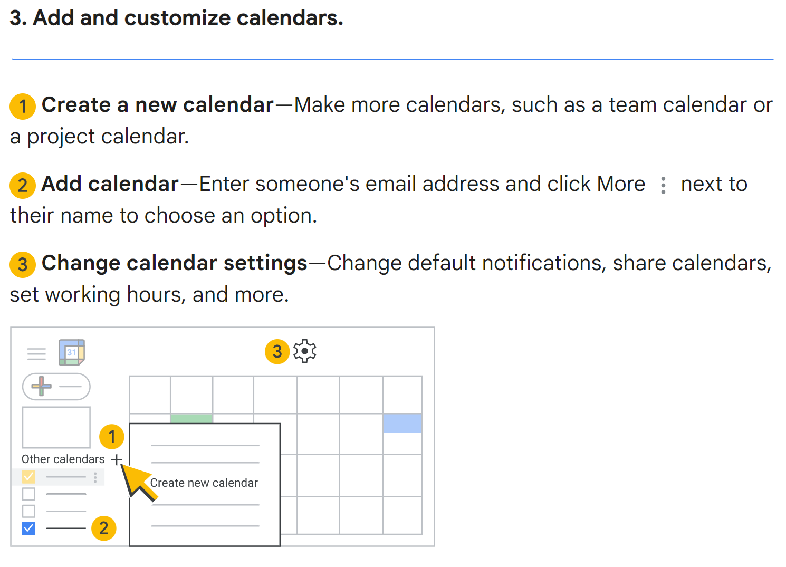
Google-kalender: det grundlæggende

Slide 22
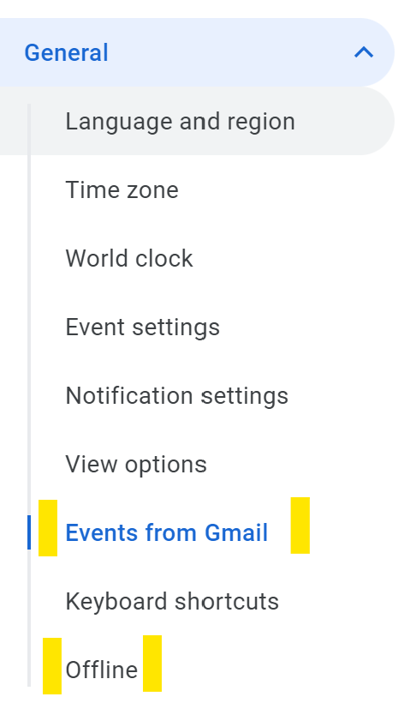
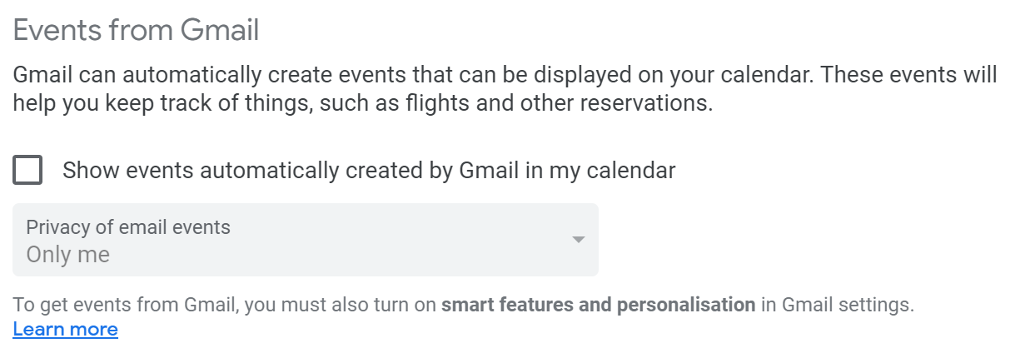
Google-kalender: det grundlæggende
Konfigurationsanbefalinger, vær særlig opmærksom på følgende:

Slide 23
4
Hjælp til Google AR-kort

Slide 24
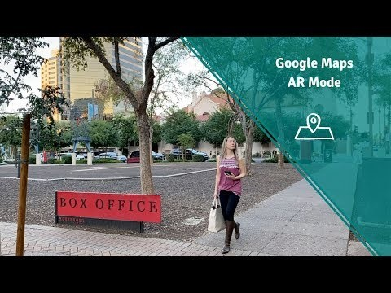
Hjælp til Google AR-kort
Indstil ruten
Tryk på "Live View"
Scan og følg AR-landemærker (lodret position)

Slide 25
5
Easy Launchers

Slide 26
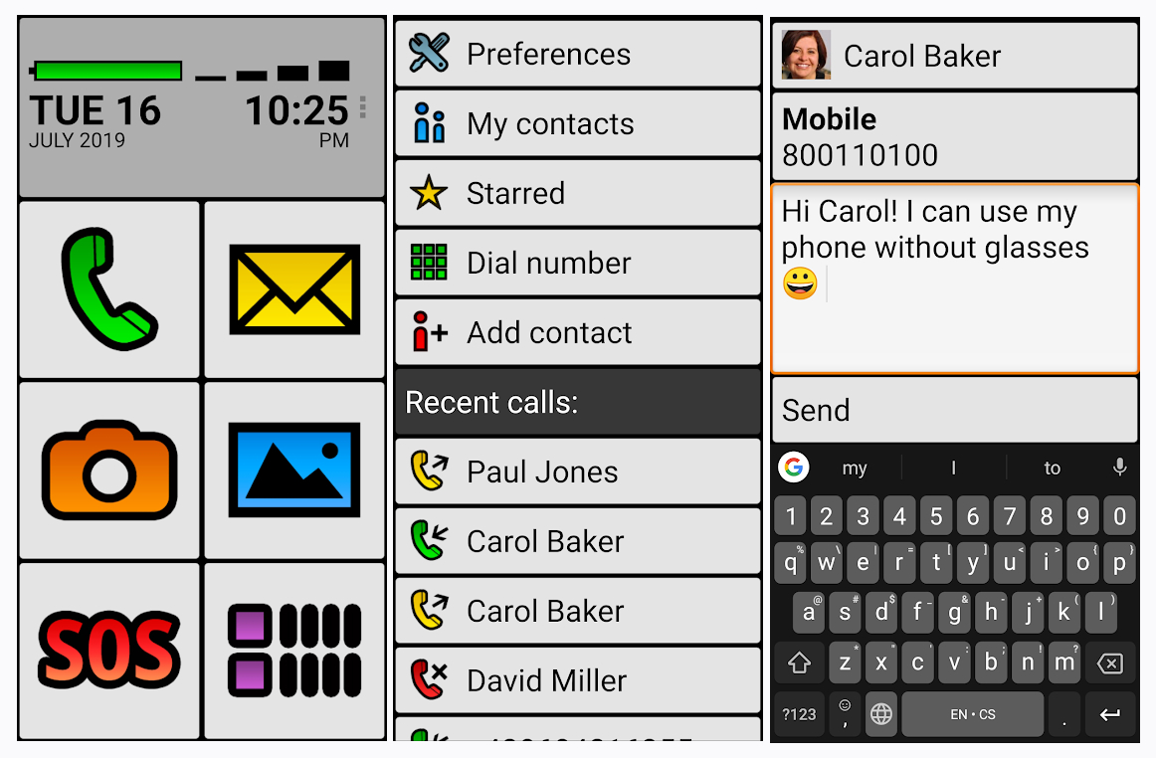
Easy Launchers: enkel, men kraftfuld
Det anbefales stærkt at tilpasse de visuelle elementer til brugerpræferencerne, før du lærer, hvordan du bruger den forenklede grænseflade.
Appen på billedet er bigLauncher, men det er bare et eksempel, der er masser af lignende apps derude. Find den, der passer bedst til situationen.

Slide 27
6
Grundlæggende om Facebook

Slide 28
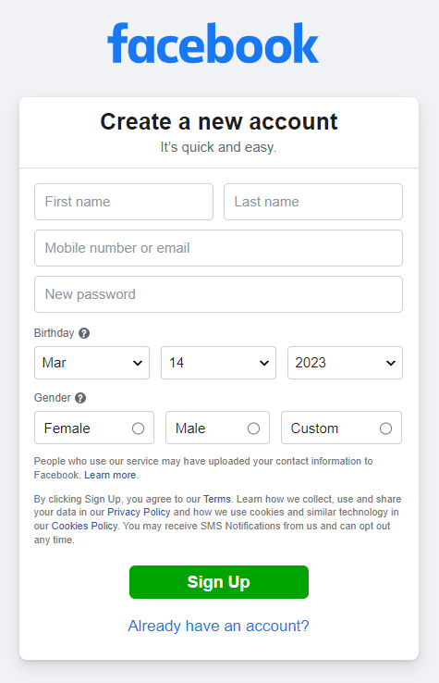
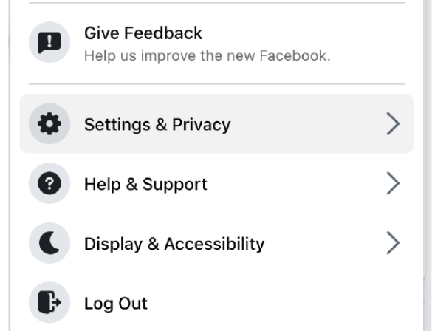
Grundlæggende om Facebook
Opret en ny konto (udfyld formularerne)
Angiv indstillinger for beskyttelse af personlige oplysninger
Facebooks termer Ordliste: https://blog.hubspot.com/marketing/how-to-use-facebook
Husk, at vi også talte om Facebook i modul 3!

Slide 29
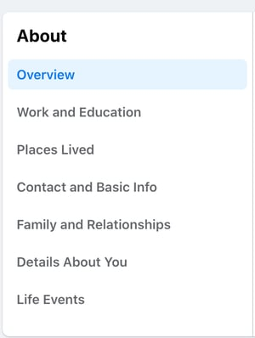
Facebook basics
Tilpas din profil (vælg et billede)
Tilføj venner
Tjek dine nyheder
Interager!
Synes godt om
Kommentar
Chat
Deltag i grupper...
Her har du enkle videotutorials til mere avancerede ting:
https://socialmedia4beginners.com/facebook-course/

Slide 30
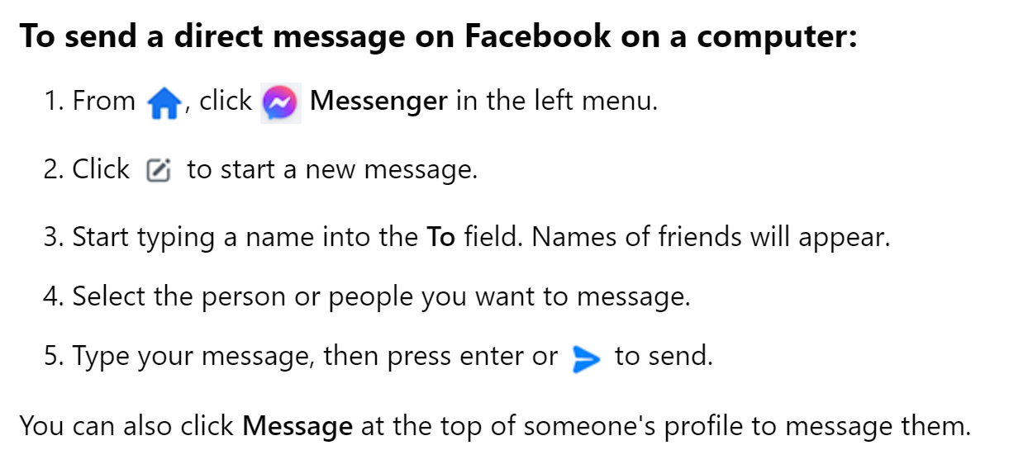
Grundlæggende om Facebook
Officiel dokumentation:
https://www.facebook.com/help/
Synes godt om:
Hvis du klikker på Synes godt om under et opslag på Facebook, kan du fortælle folk, at du nyder det uden at skrive en kommentar. Ligesom en kommentar kan alle, der kan se opslaget, se, at du synes godt om det.
Chat:

Slide 31
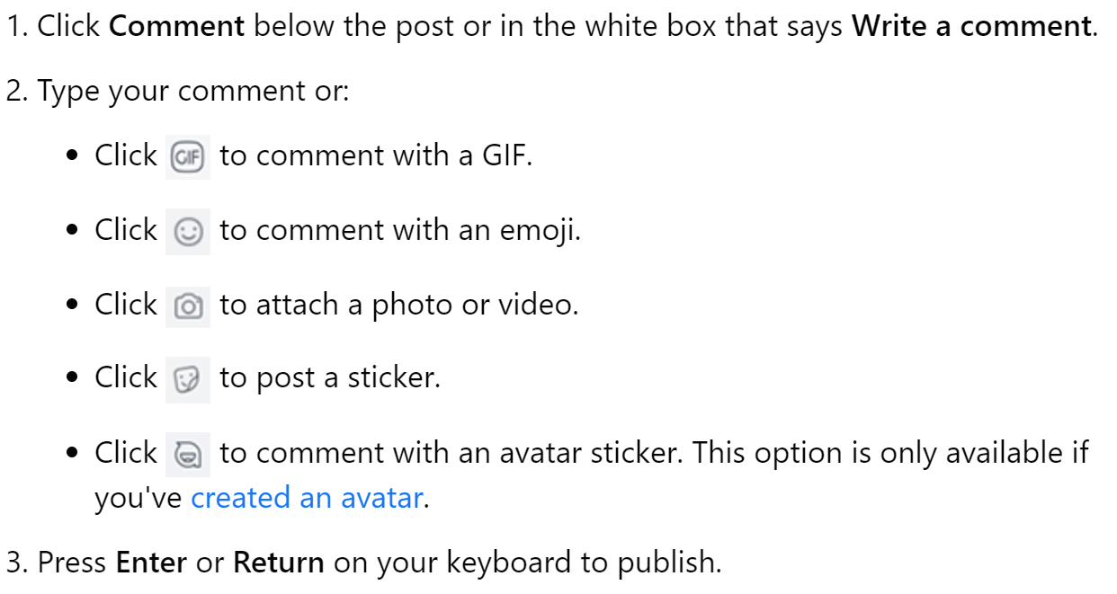
Officiel dokumentation:
https://www.facebook.com/help/
Grundlæggende om Facebook
Kommentar:

Slide 32
Official documentation:
https://www.facebook.com/help/
Grundlæggende om Facebook
Tilmeld dig gruppe:

Slide 33
7
Android-sikkerhedstilstand & Samsung Alarm

Slide 34
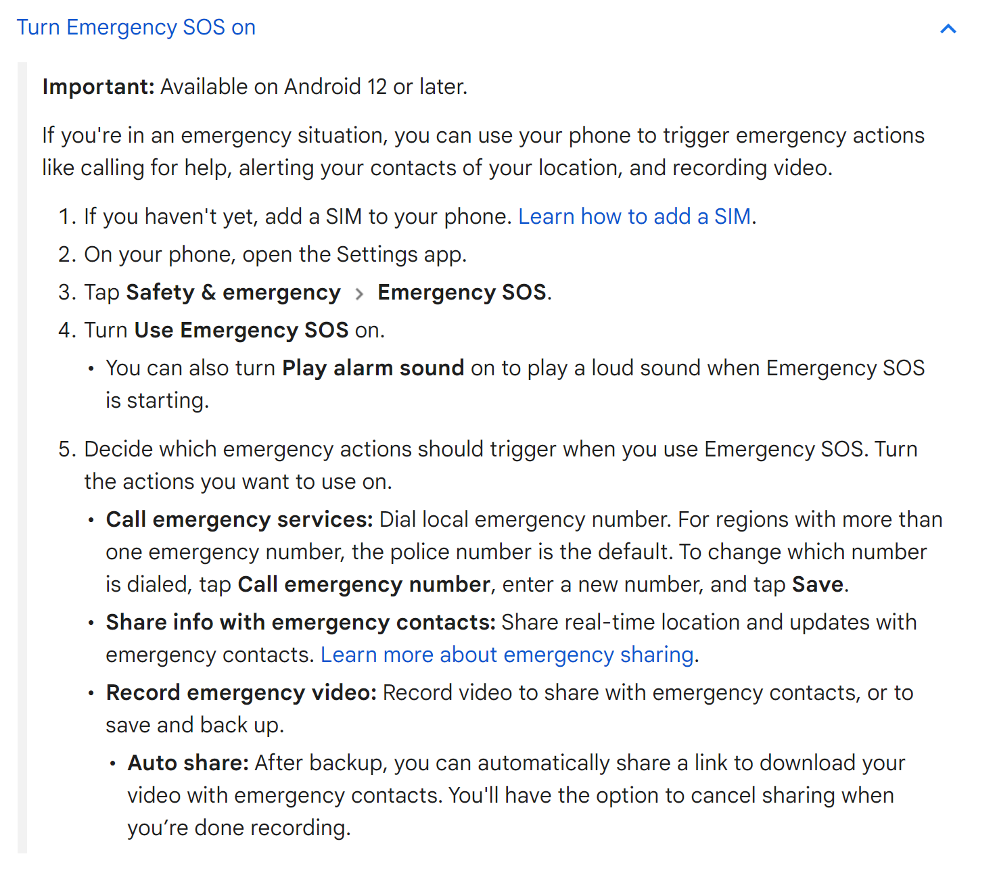
Android-sikkerhedstilstand & Samsung Alarm
Android safety mode & Samsung Alarm
Har du brug for et dybt dyk ned i dokumenterne? Få hjælp i en nødsituation med din Android-telefon

Slide 35
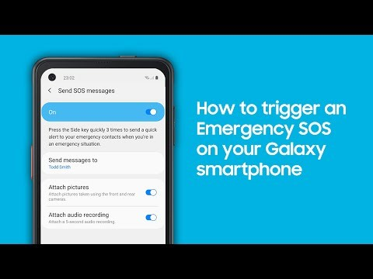
Android-sikkerhedstilstand & Samsung Alarm
Samsung Alarm dokumentation:
How to set up an emergency SOS on your Galaxy smartphone (samsung.com)

Slide 36
8
Stemmeassistenter: Grundlæggende om Alexa

Slide 37
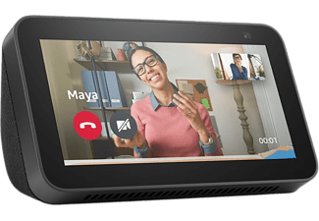
Stemmeassistenter: Grundlæggende om Alexa
Alexa kan forstå dig på mange måder, det er der for at hjælpe dig og besvare dine anmodninger, er du velkommen til at chatte med Alexa! Husk at sige Alexa før hver anmodning!
Alexa, hjælp.
Alexa, slå lyden fra eller Alexa, slå lyden til.
Alexa, stop eller Alexa, hold mund.
Alexa, indstil lydstyrken til 5, Alexa, højere eller, Alexa, skru op / ned for lydstyrken.

Slide 38
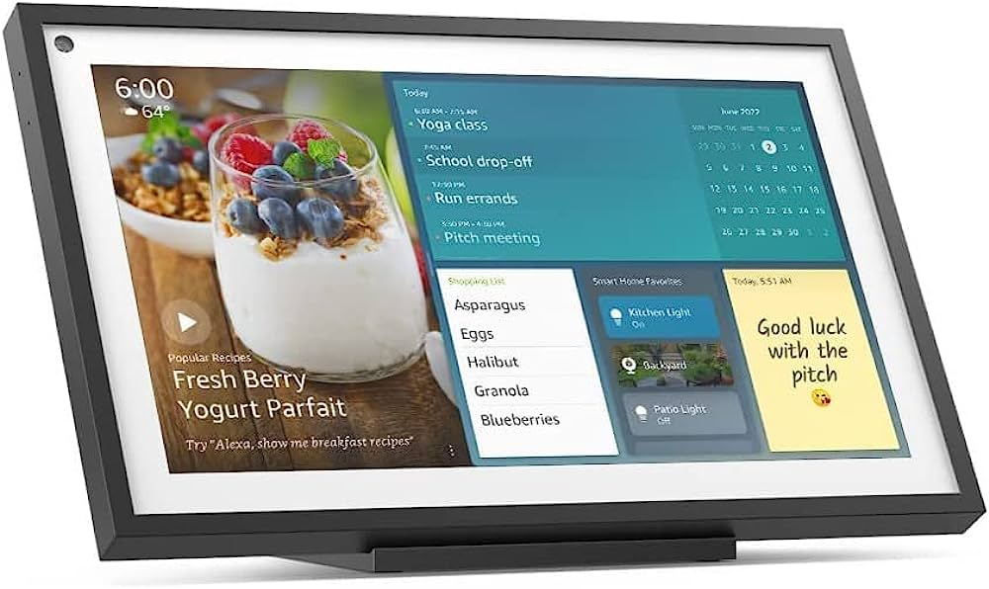
Stemmeassistenter: Grundlæggende om Alexa
Alexa, afspil noget musik.
Alexa, hvad er vejret i (navngiv din by)
Alexa, vågn mig op på [tid] / mind mig om at slukke for ovnen om 45 minutter.
Alexa, tilføj æg og kartofler til min indkøbsliste. (bære listen på din telefon)
Alexa, afspil lyde af havet
Alexa, hvor gammel er du?/Alexa, som kommer først: hønen eller ægget?
Alexa, ring til mit barnebarn.
Alexa, er apoteket stadig åbent?
Alexa, hvor langt er biografen?/Alexa, hvilke film afspilles?

Slide 39
9
Yuka APP (sund livsstil)

Slide 40
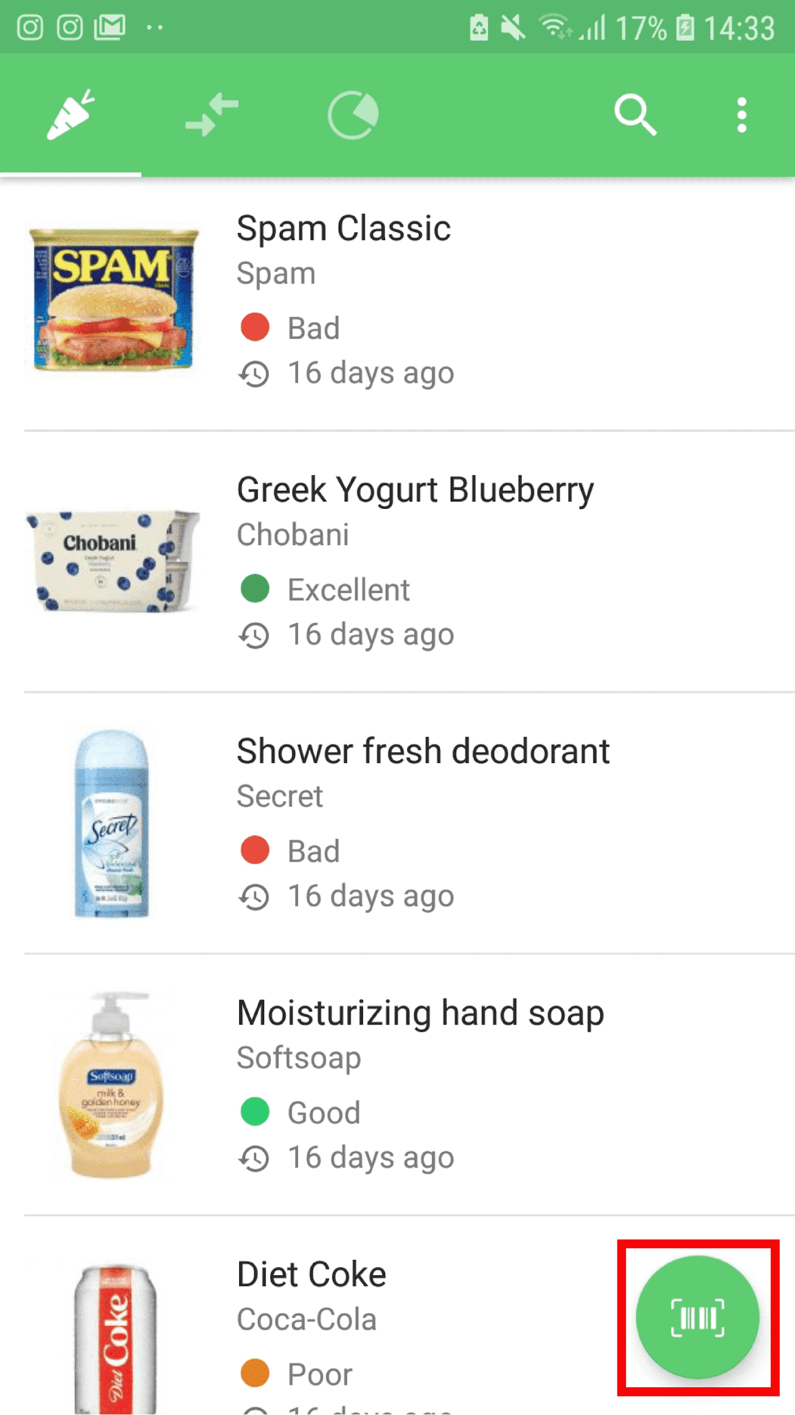
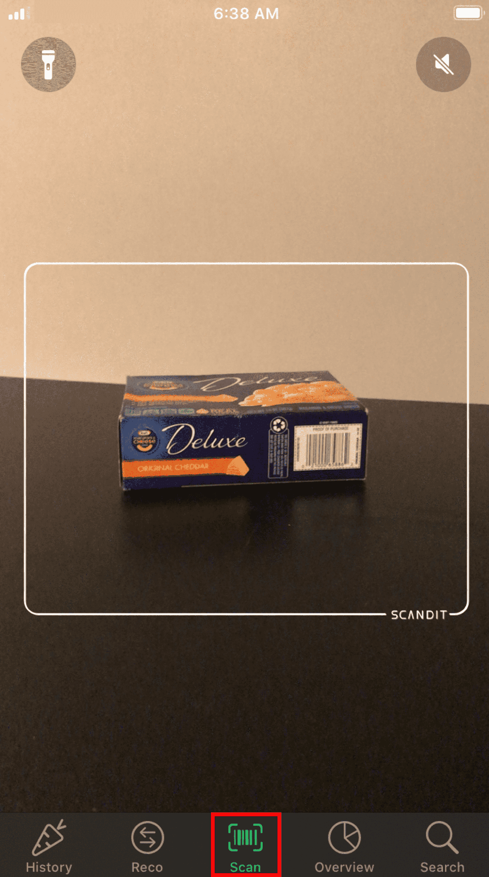
Yuka APP
Scan
Læs ernæringsmæssig eller kosmetisk score

Slide 41
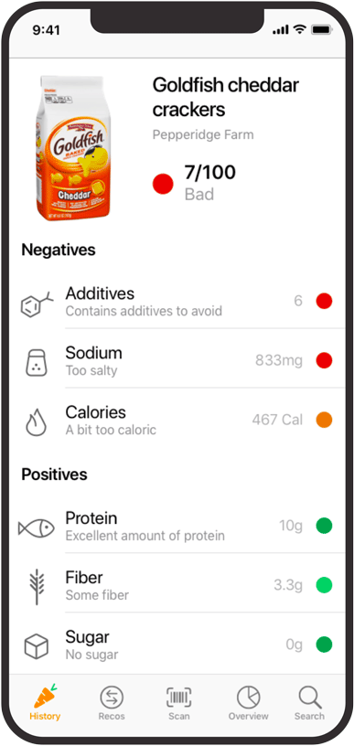
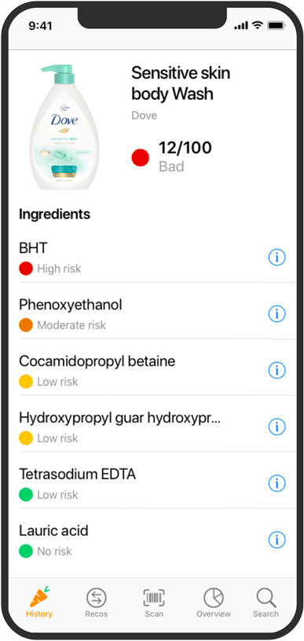
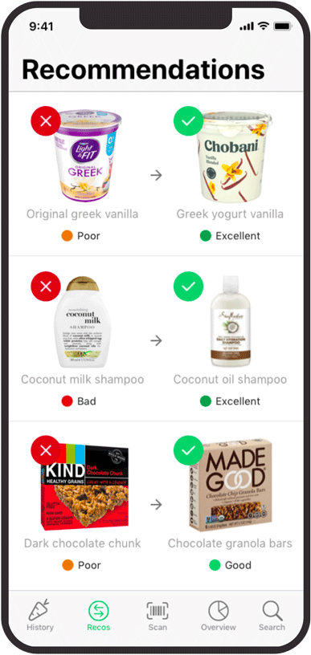
Yuka APP
Nutri-Score
Cosmetic Score
Yukas ernæringsanalyse, baseret på Nutri-Score, tager kun hensyn til sukkerindholdet og ikke den samlede kulhydratværdi. Sådan er det ikke en passende måling for diabetikere.

Slide 42
10
KeePass (GDPR, enkel og sikker adgangskodeadmini-strator)

Slide 43
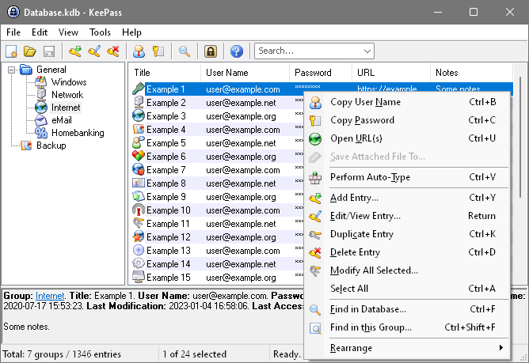
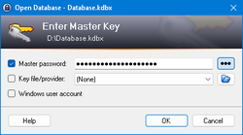
Det kan være overvældende i starten, men du vil hurtigt indse, at det er virkelig nemt at konfigurere og bruge.
KeePass
En adgangskodedatabase består af kun én fil, der nemt kan overføres fra en computer til en anden eller gemmes i skyen.
En hovedadgangskode dekrypterer hele databasen med legitimationsoplysninger (du behøver kun at huske én stærk adgangskode).

Slide 44
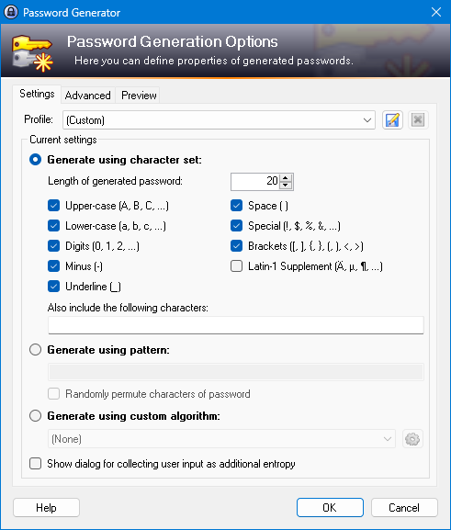
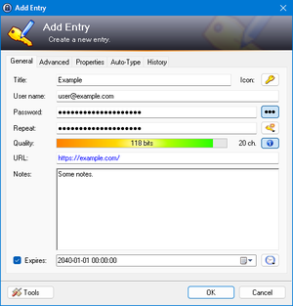
KeePass
Du kan oprette, ændre og slette grupper, hvor adgangskoder kan sorteres i.
KeePass kan minimere sig selv og indtaste oplysningerne om den aktuelt valgte post i dialoger, webformularer osv. Derudover kan alle felter (titel, brugernavn, adgangskode, URL og noter) trækkes og slippes i andre vinduer.

Slide 45
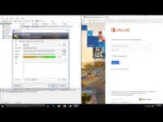
Keepass
TRY TO CREATE YOUR OWN DATABASE
Choose a strong but easy to remember password for the master key
Create at least:
- 3 passwords entries
- 2 groups
Additionally, try to execute the autotype feature
- ctrl+u to navigate to URL,
- ctrl+v to autotype credentials).

Slide 46
11
Generelle og nyttige ressourcer

Slide 47
Generelle og nyttige ressourcer
Officiel Apple-support Youtube-kanal: https://www.youtube.com/@applesupport
Officiel Android Support-dokumentation: https://support.google.com/android/?hl=es#topic=7313011
Officiel Facebook Support-dokumentation:
https://www.facebook.com/help/
Officiel KeePass Support-dokumentation:
https://keepass.info/help/base/index.html

Slide 48
12
Afslutning

Slide 49
Tillykke!
Husk at reflekter over dine indtryk og erfaringer i din elevnotesbog, så du kan gennemgå og konsolidere oplysningerne.
Husk, at ikke alle tekniske produkter er for alle, din rolle er også at "ordinere" de teknologier, der kan passe bedst til en person (og tilpasse det!) Har du noget at dele med os?? Hvad med at efterlade en kommentar på vores Facebook-side?

Slide 50
The European Commission support for the production of this publication does not constitute an endorsement of the contents which reflects the views only of the authors, and the Commission cannot be held responsi­ble for any use which may be made of the information contained therein

